Slide 1
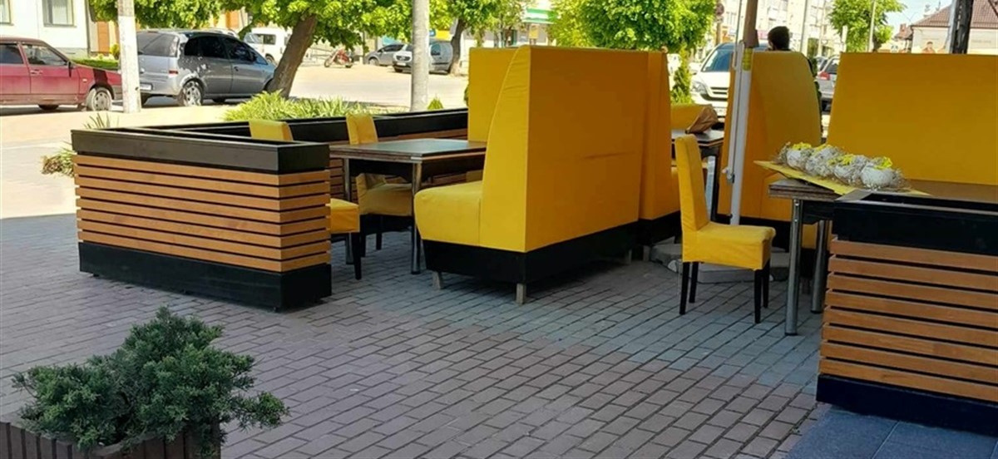

ПРО ПРОДОВЖЕННЯ ТЕРМІНУ ДІЇ ДОГОВОРУ РОЗМІЩЕНЯ ВІДКРИТИХ ЛІТНІХ МАЙДАНЧИКІВ БІЛЯ ОБ’ЄКТІВ ГРОМАДСЬКОГО ХАРЧУВАННЯ
ТА ЗАКЛАДІВ ПРОДОВОЛЬЧОЇ ТОРГІВЛІ НА ТЕРИТОРІЇ ЗВЯГЕЛЬСЬКОЇ МІСЬКОЇ ТЕРИТОРІАЛЬНОЇ ГРОМАДИ

Slide 2
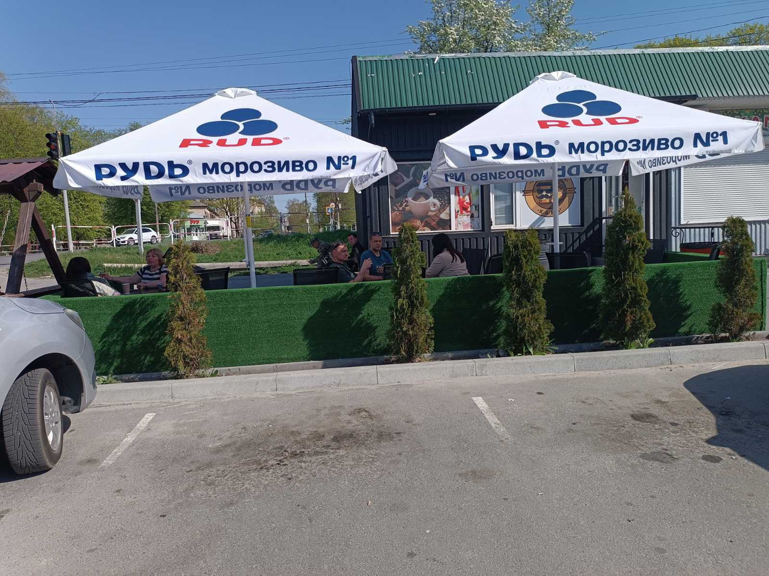
ФОП ШИМЧУКУ В.О.
площа 18 м.кв
вул. Житомирська,116
магазин “Мажор”

Slide 3
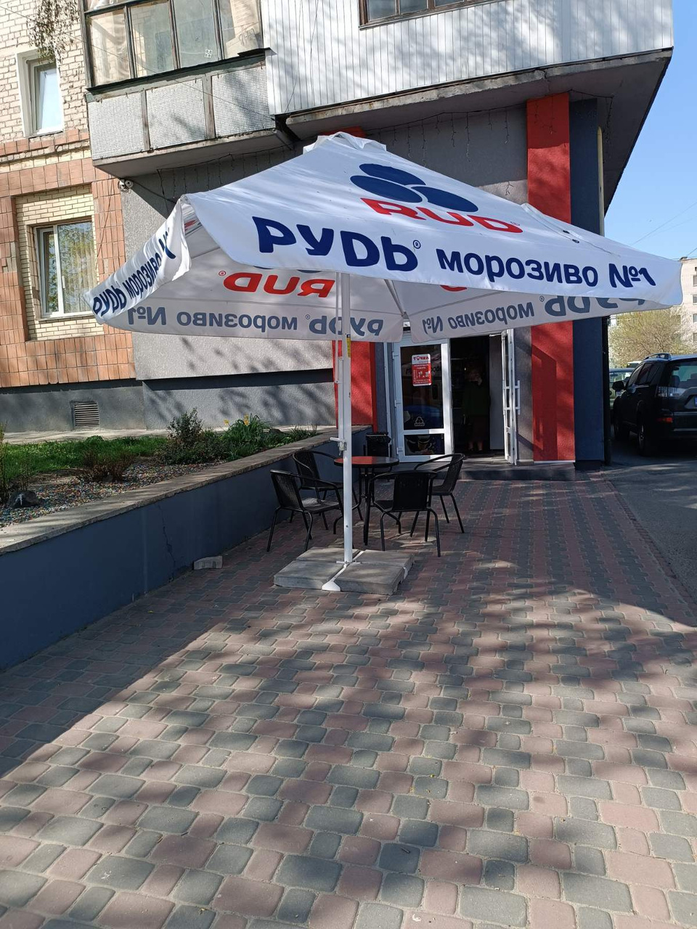
ФОП Колоеснику М.М.
площа 9 м.кв
вул. Соборності,13
магазин “ Точка”

Slide 4
ПРО ПОГОДЖЕННЯ МІСЦЯ РОЗТАШУВАННЯ ВІДКРИТИХ ЛІТНІХ МАЙДАНЧИКІВ БІЛЯ ОБ’ЄКТІВ ГРОМАДСЬКОГО ХАРЧУВАННЯ
ТА ЗАКЛАДІВ ПРОДОВОЛЬЧОЇ ТОРГІВЛІ НА ТЕРИТОРІЇ ЗВЯГЕЛЬСЬКОЇ МІСЬКОЇ ТЕРИТОРІАЛЬНОЇ ГРОМАДИ

Slide 5
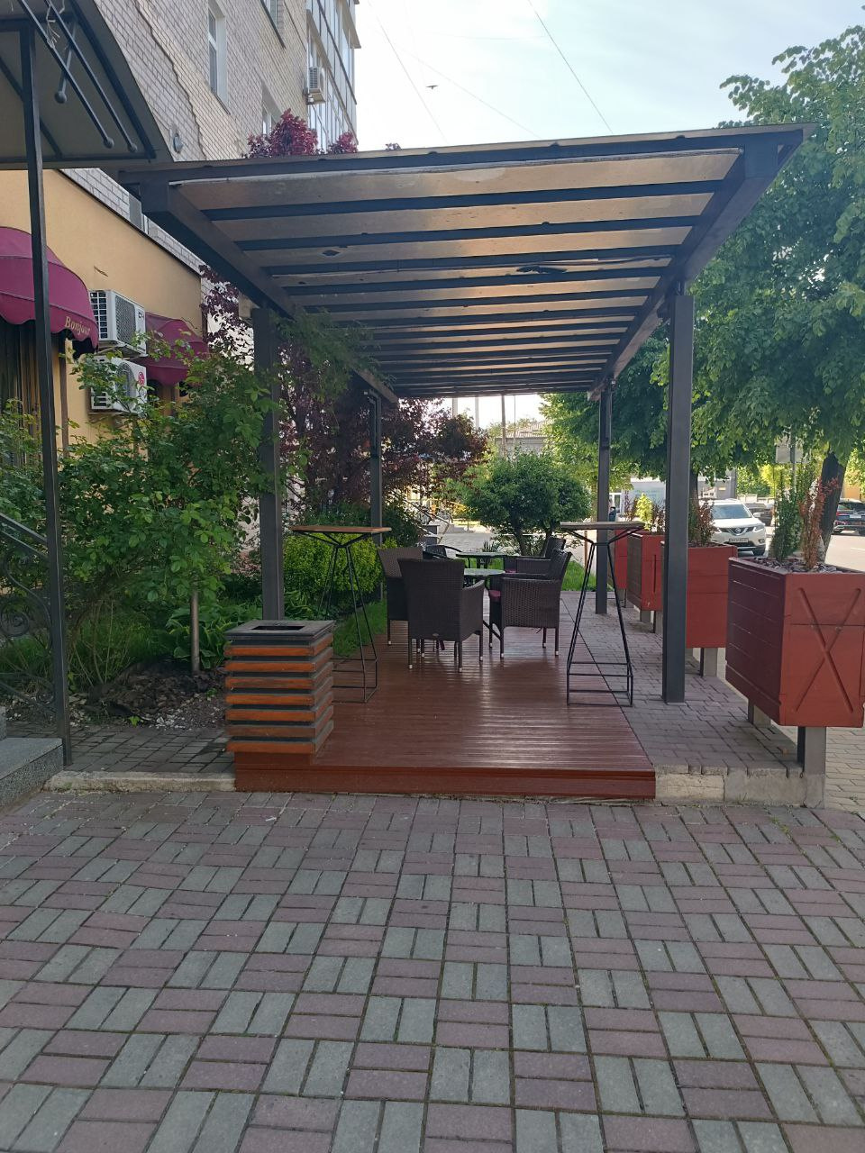
ФОП ОБУХ Р.В.
вул. Соборності,9
магазин “Бонжур”

Slide 6
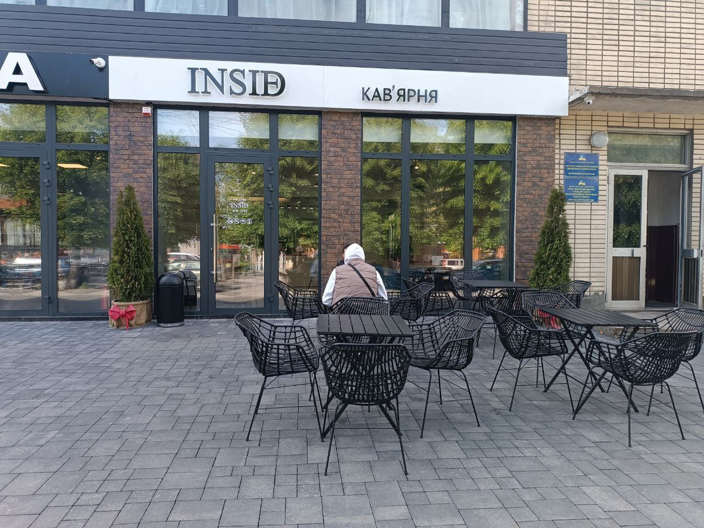
ФОП Стадник Є.О.
вул. Шевченка, 15
кав’ярня “INSIDE”

Slide 7
ПРО ВНЕСЕННЯ ДОПОВНЕНЬ ДО РІШЕННЯ ВИКОНАВЧОГО КОМІТЕТУ МІСЬКОЇ РАДИ ВІД 26.06.2024 №1189 “ПРО РОЗМІЩЕННЯ ОБЄКТІВ ВИЇЗНОЇ (ВИНОСНОЇ), СЕЗОННОЇ ТОРГІВЛІ ТА НАДАННЯ ПОСЛУГ НА ТЕРИТОРІЇ ЗВЯГЕЛЬСЬКОЇ МІСЬКОЇ ТЕРИТОРІАЛЬНОЇ ГРОМАДИ

Slide 8
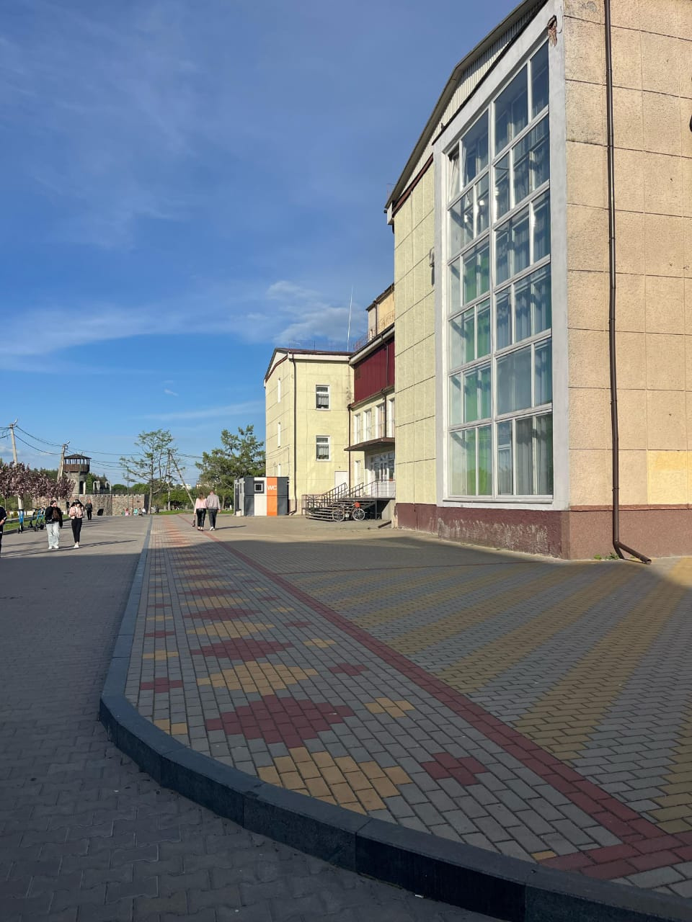
пл.Л.Українки,9
та
вул. Європейська,25
с. Пилиповичі

